Slide 1

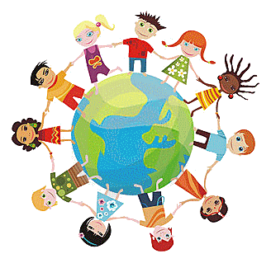


Les petits enfants
dans
le monde
Avancement automatique

Slide 2
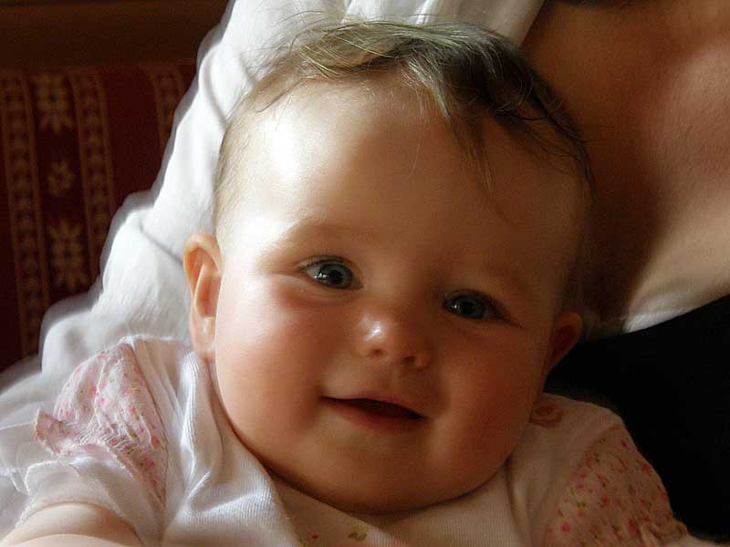

Slide 3
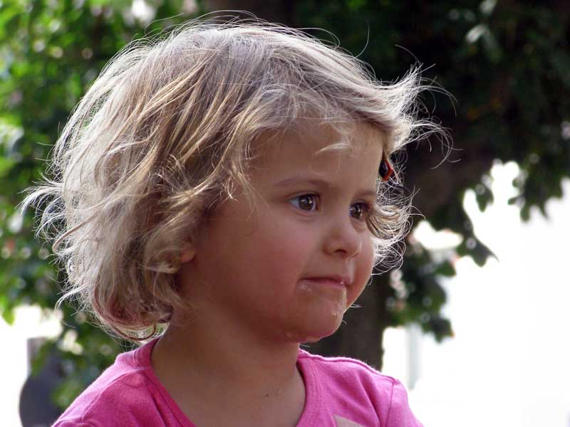

Slide 4
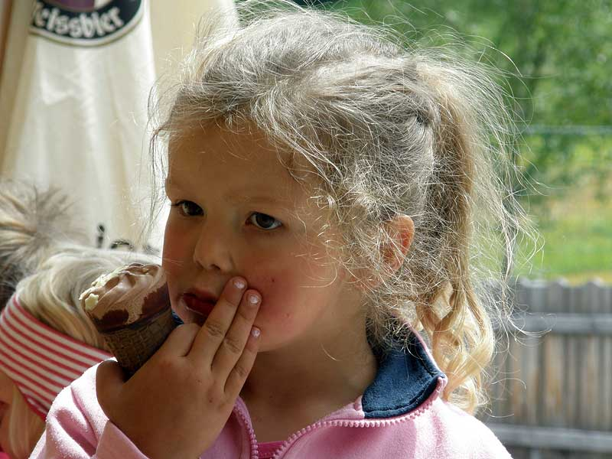

Slide 5
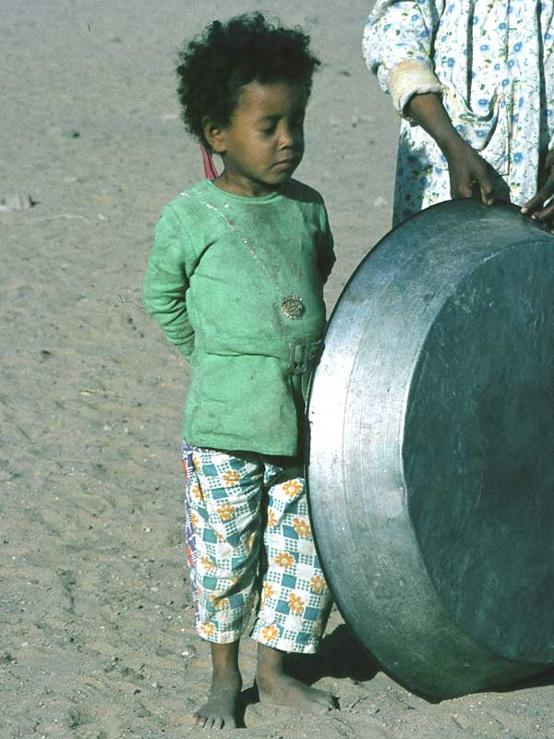
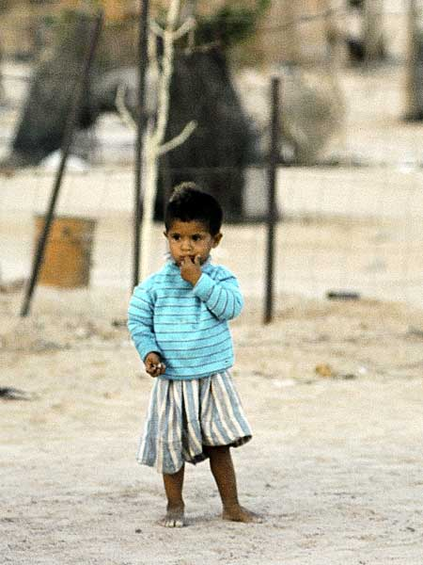

Slide 6
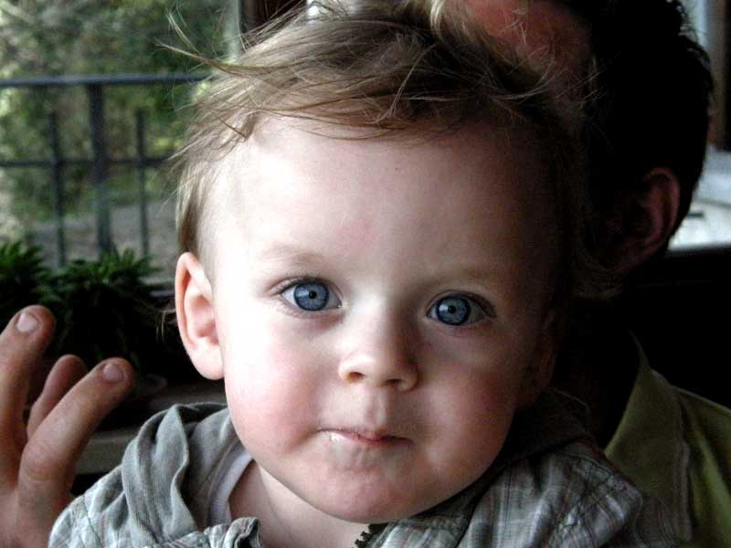

Slide 7
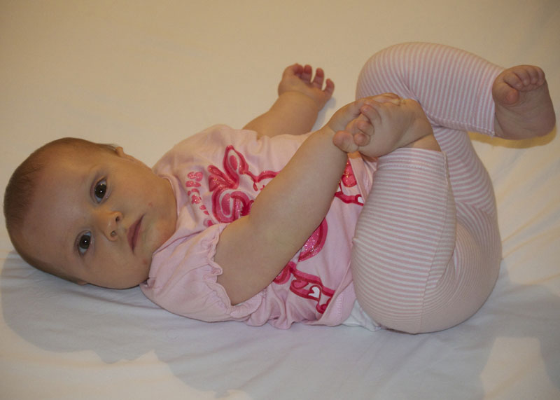
Suddenly you take
My breath away

Slide 8
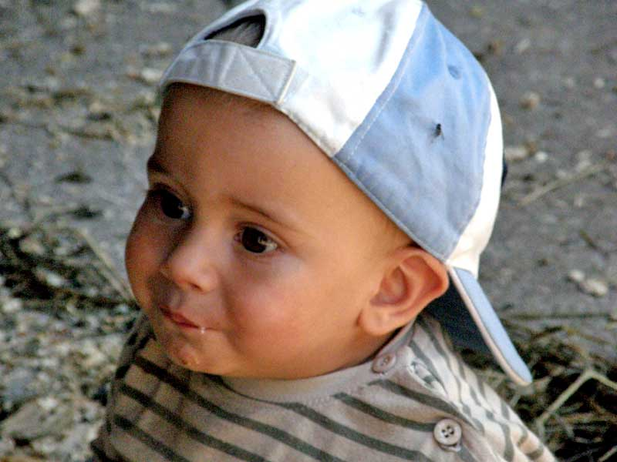

Slide 9
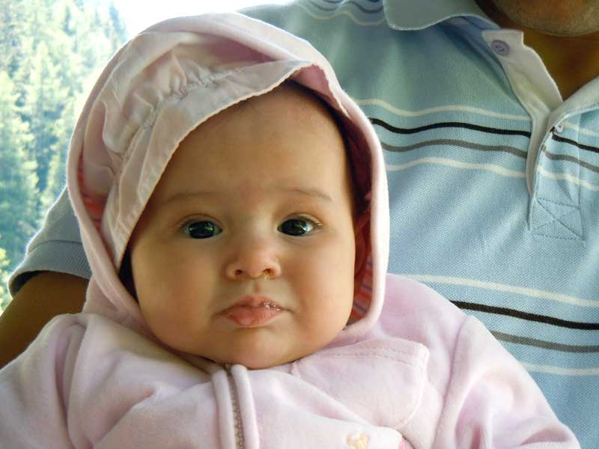
Softly as the wind
The words you say

Slide 10
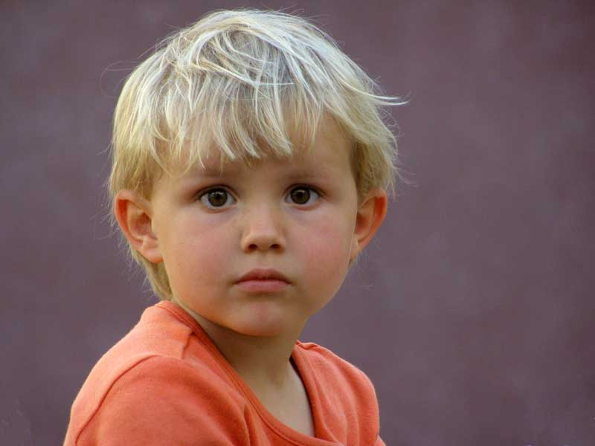
There’s no rush

Slide 11
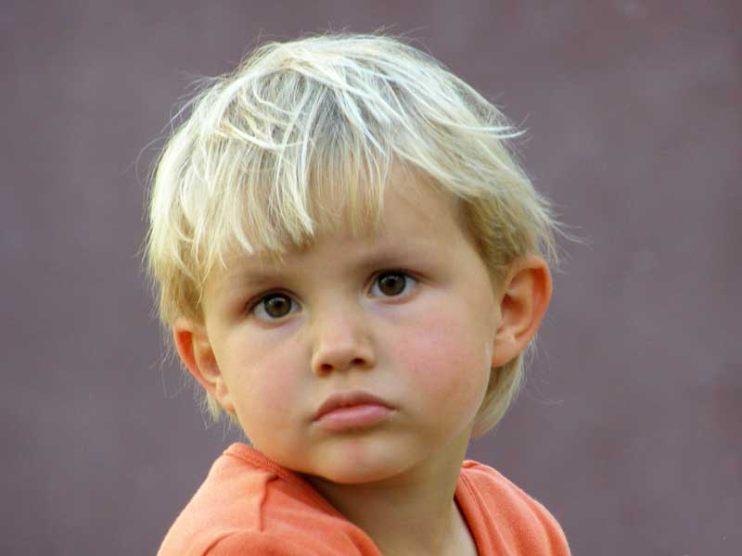
In my heart

Slide 12
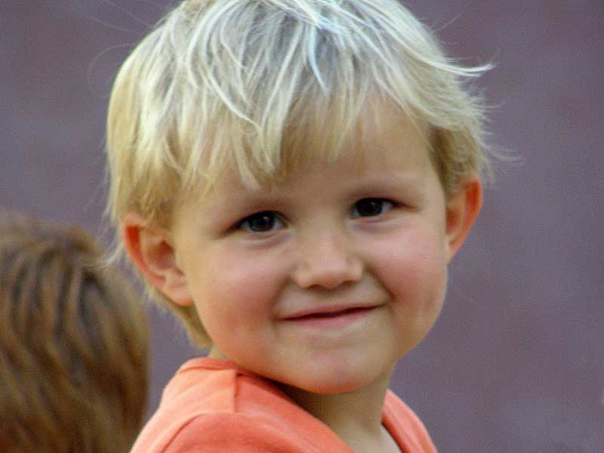
It’s a dream

Slide 13
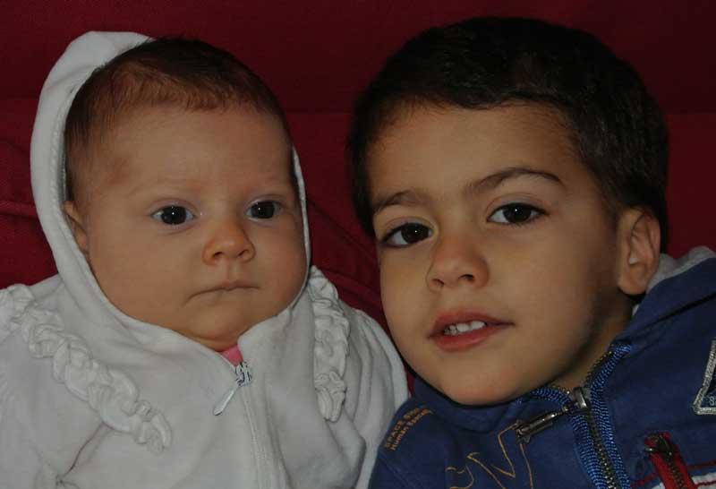
When you are here with me

Slide 14
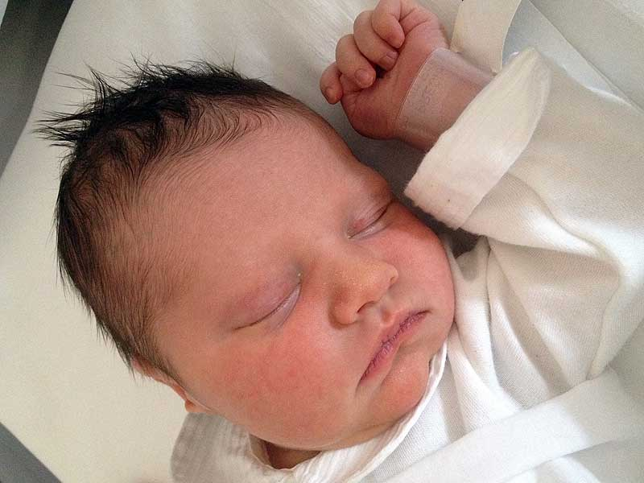
Here with me

Slide 15
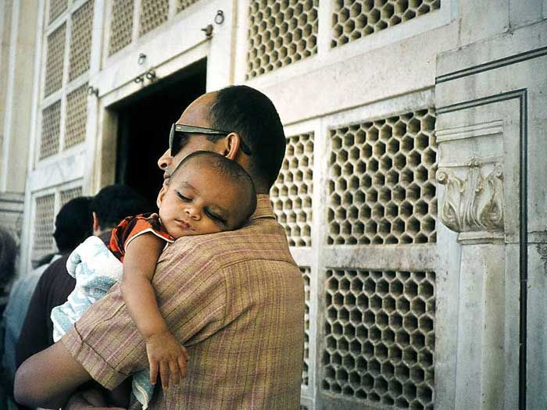

Slide 16
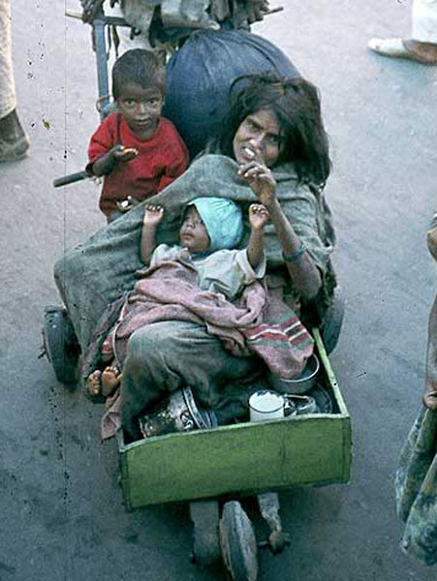

Slide 17
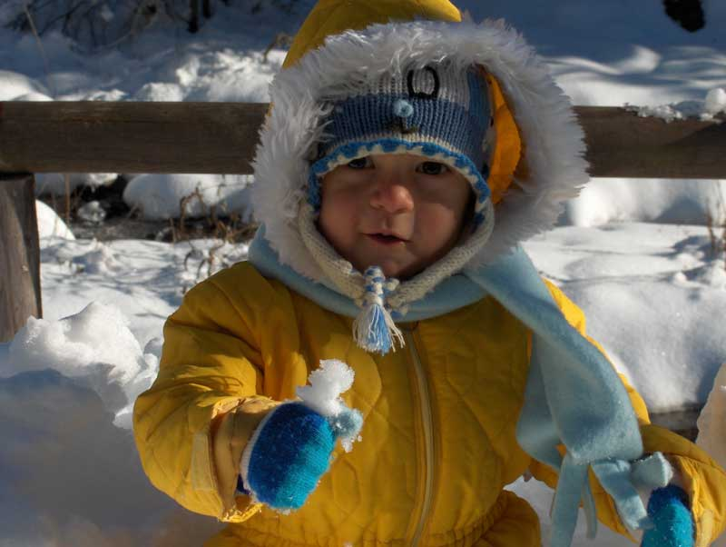

Slide 18
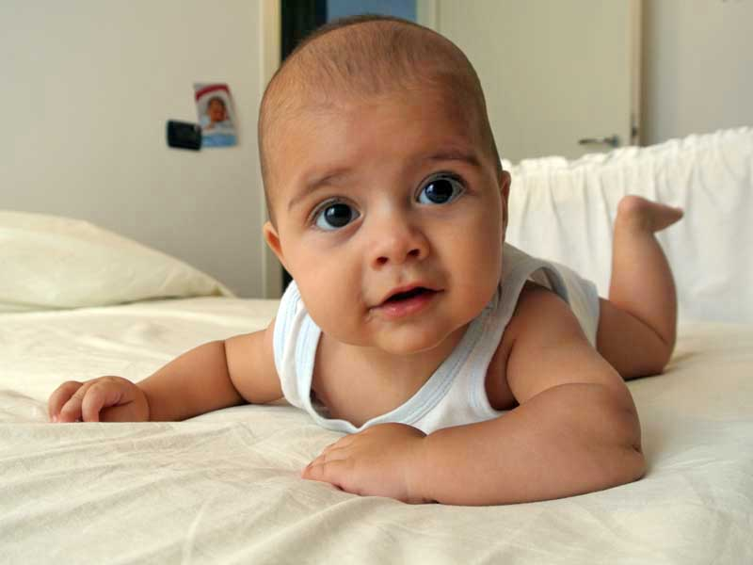
I can hear you call
From miles away

Slide 19
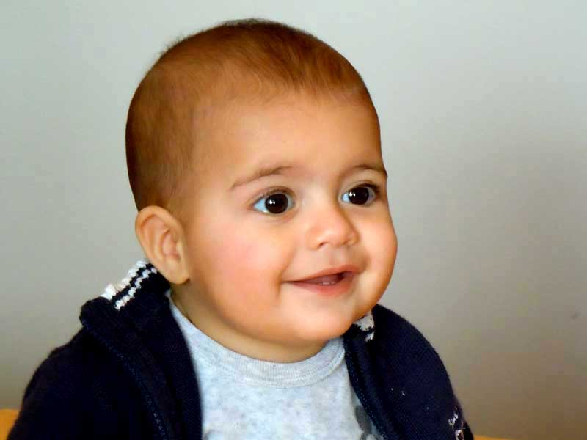
Softly as the wind
The words you say

Slide 20
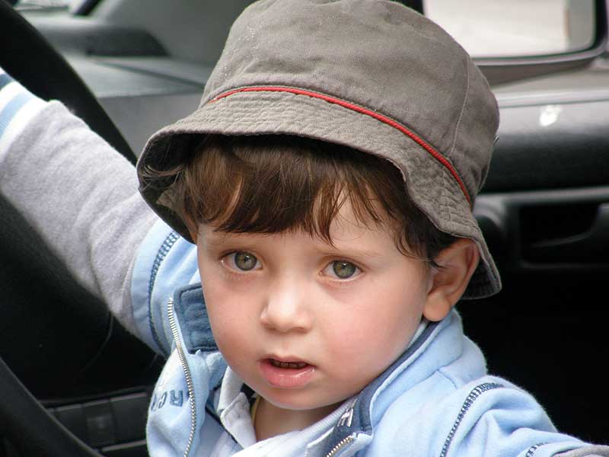
There’s no rush

Slide 21
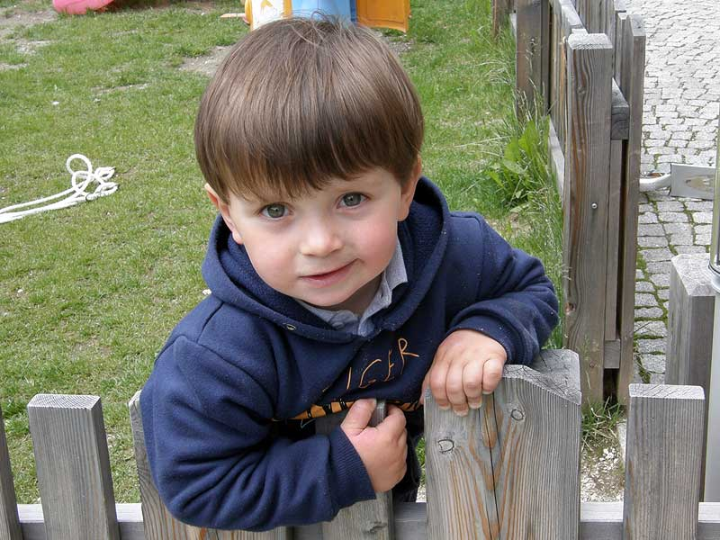
In my heart

Slide 22
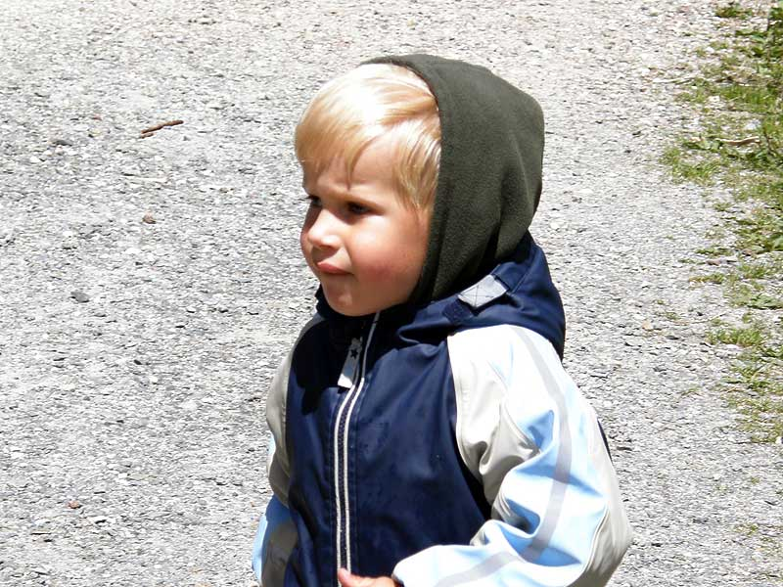
It’s a dream

Slide 23
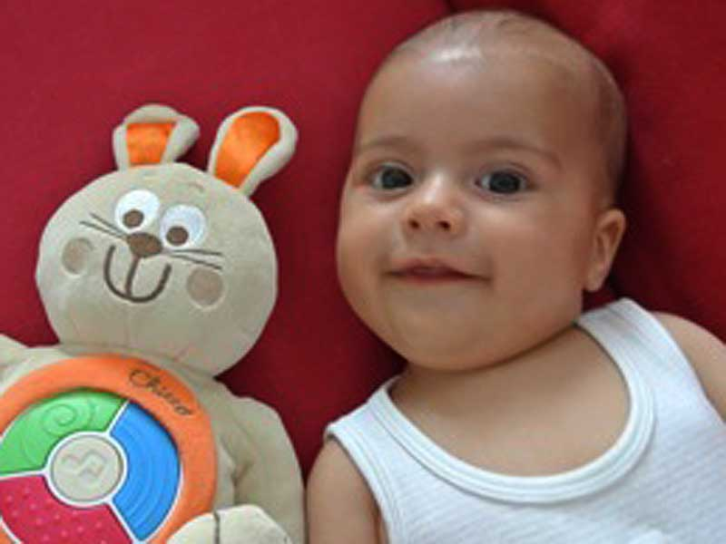
When you are here with me

Slide 24
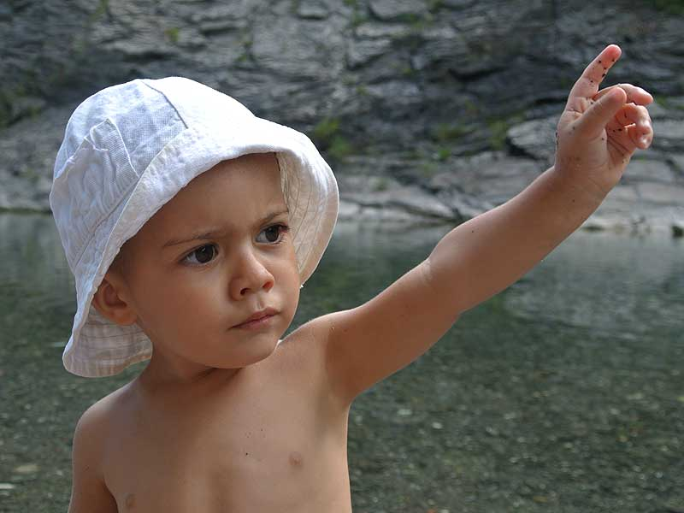
Here with me

Slide 25
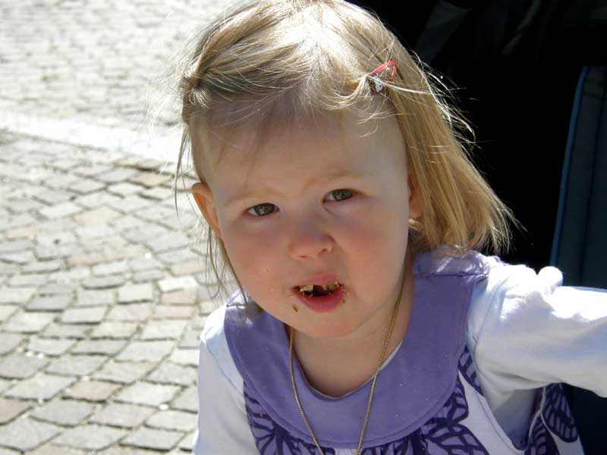

Slide 26
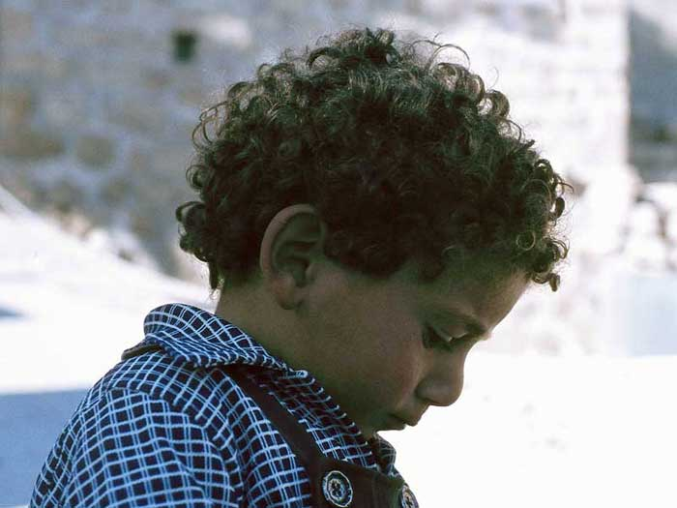

Slide 27
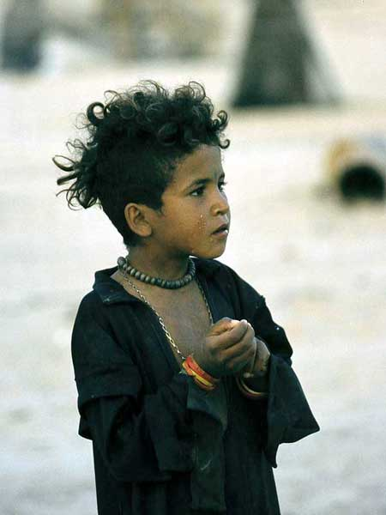
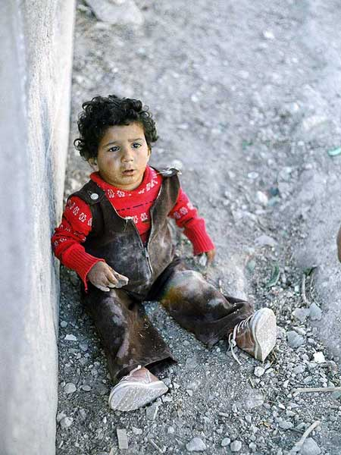

Slide 28
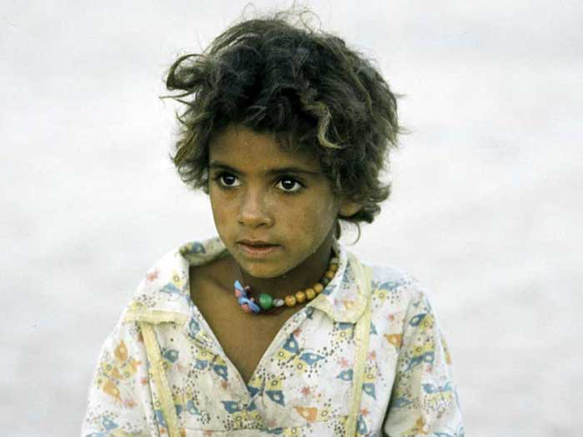

Slide 29
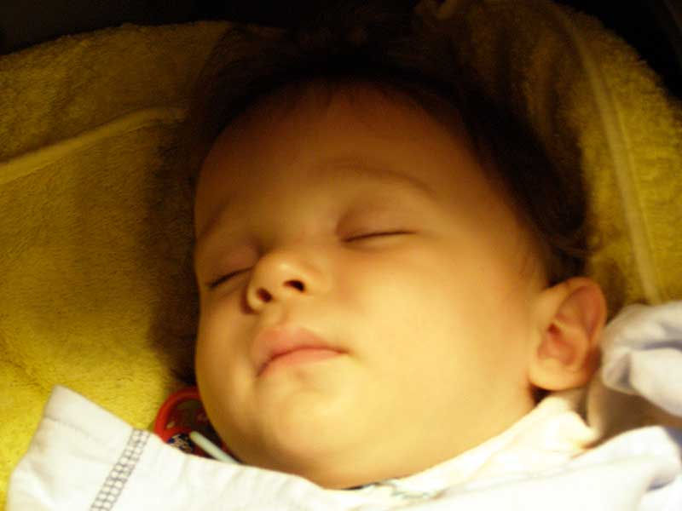

Slide 30
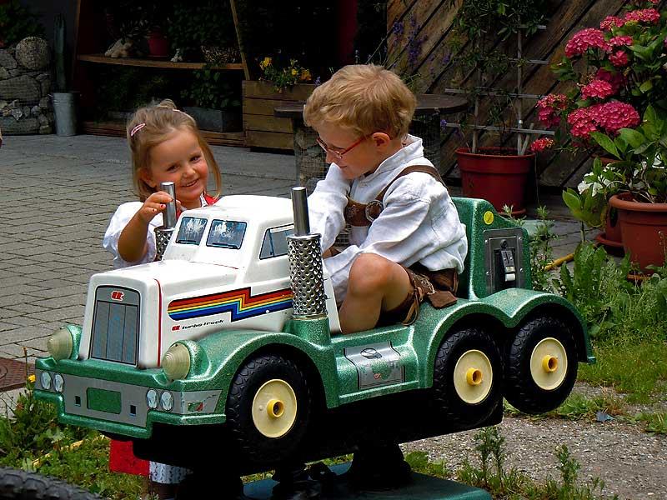

Slide 31
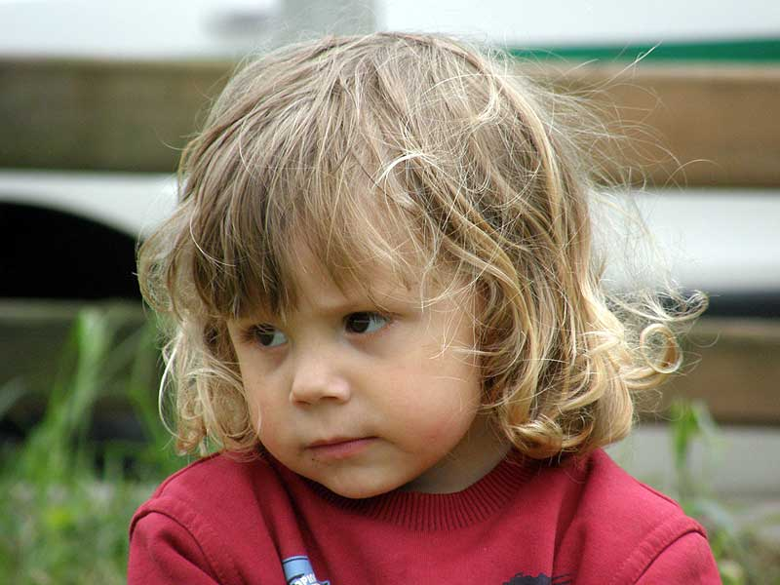

Slide 32
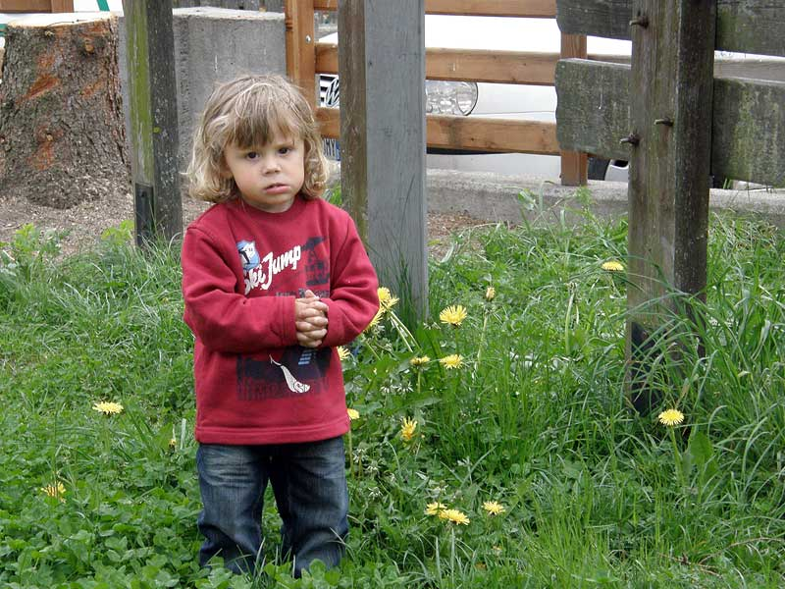

Slide 33
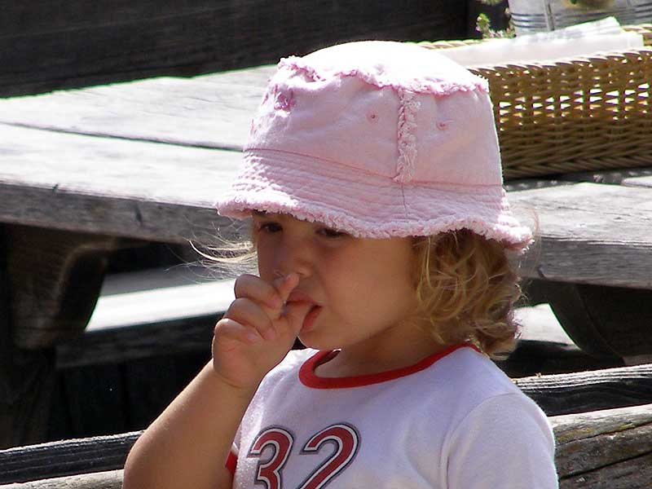
I’ve been down

Slide 34
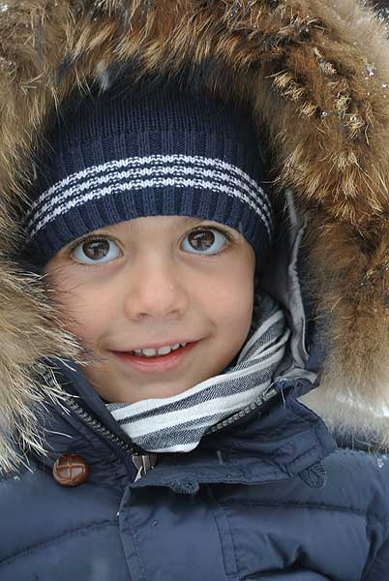
Without you by my side

Slide 35
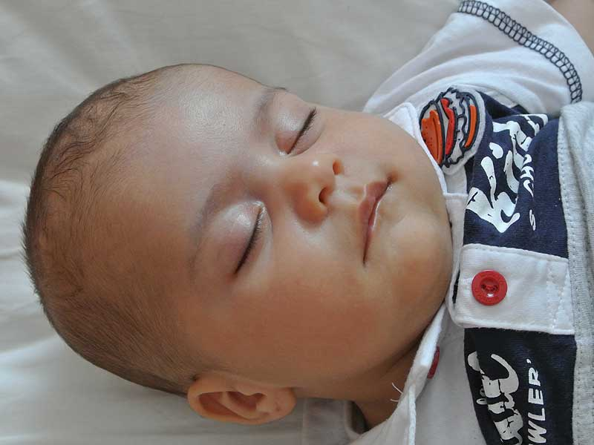
All my life

Slide 36
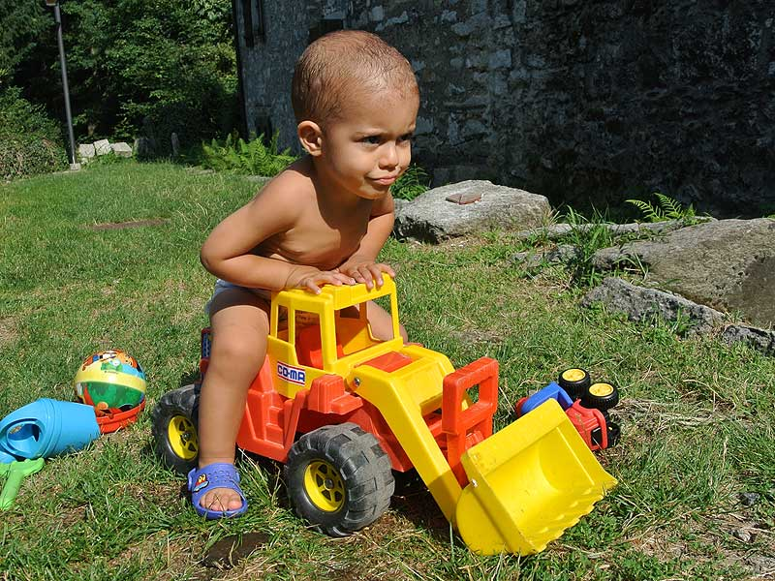
I just need you to stay

Slide 37
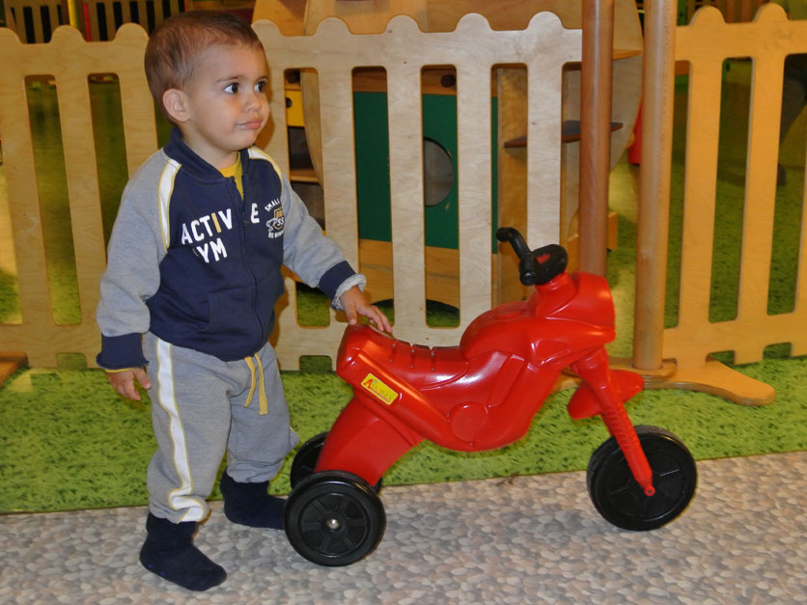
Here with me

Slide 38
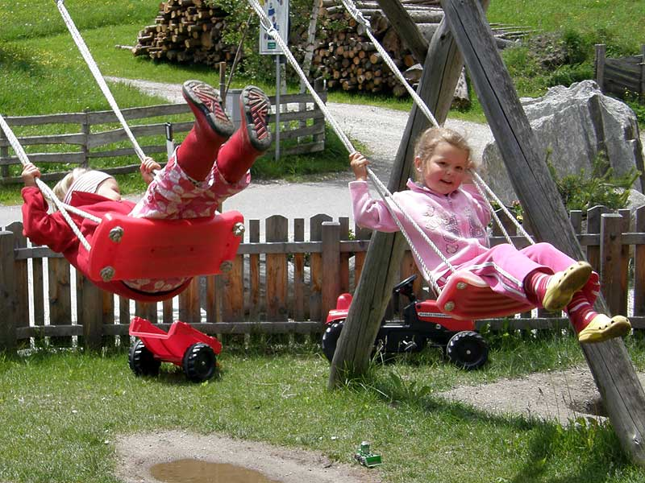

Slide 39
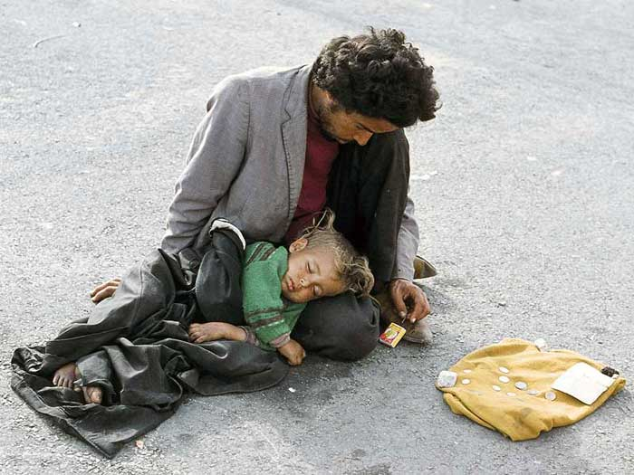

Slide 40
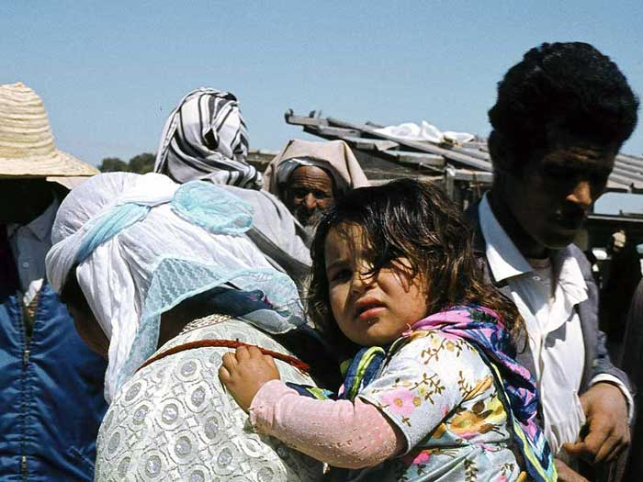

Slide 41
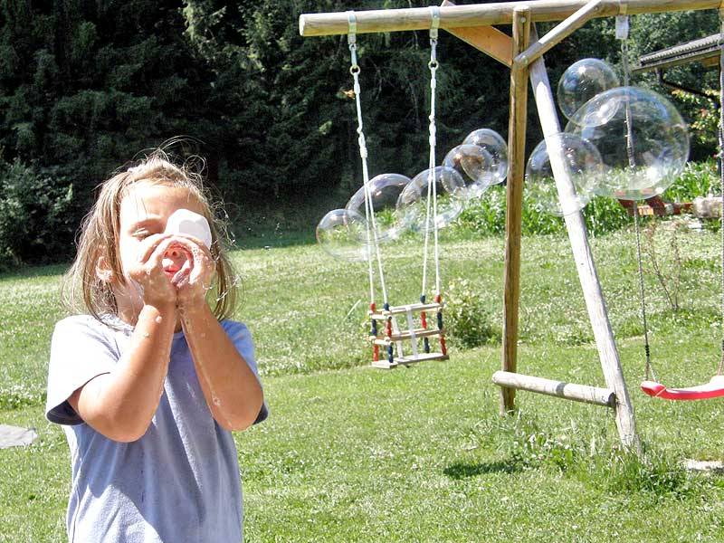


Slide 42
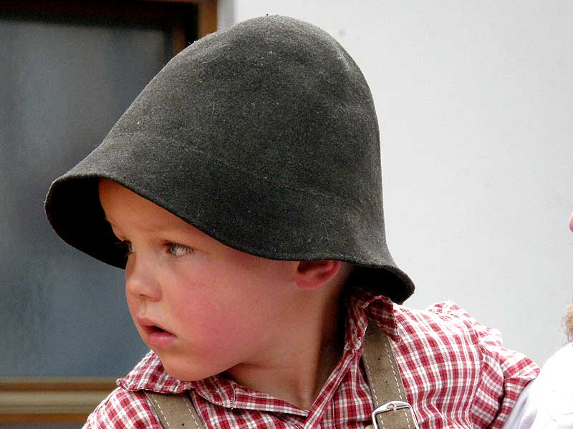

Slide 43
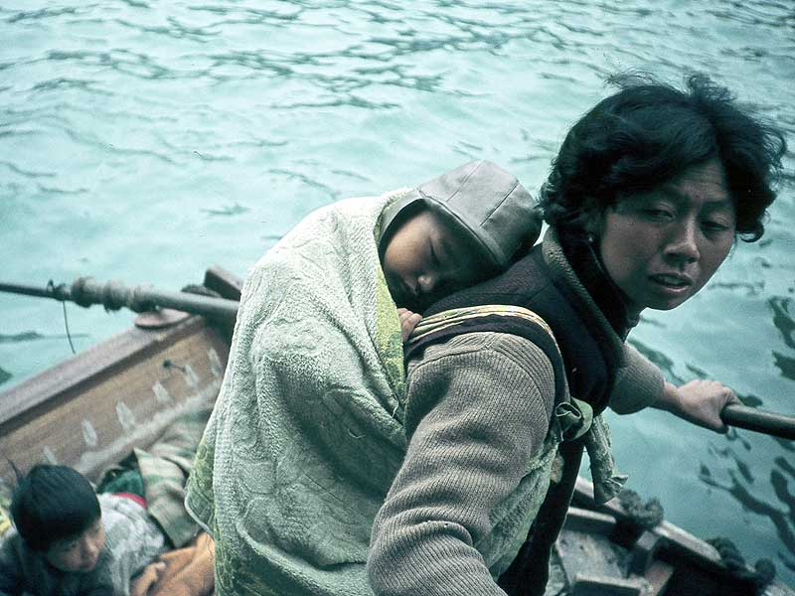

Slide 44
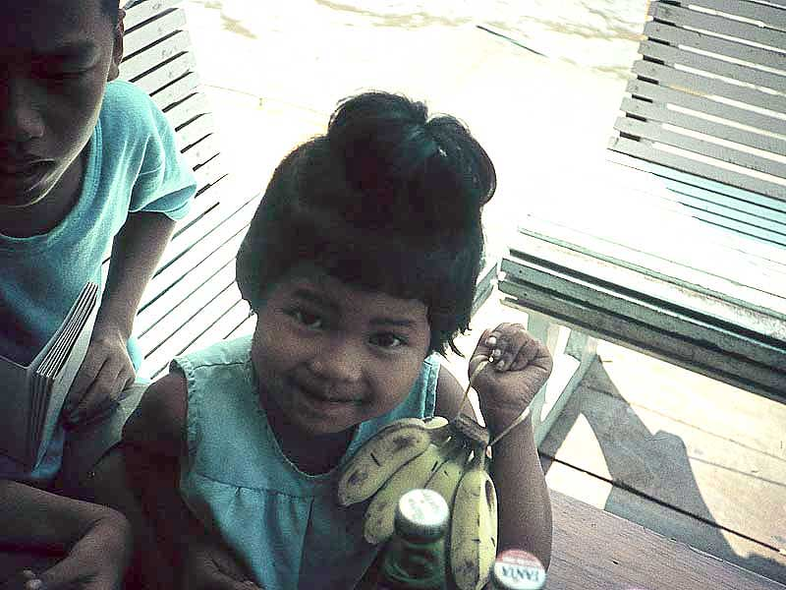

Slide 45
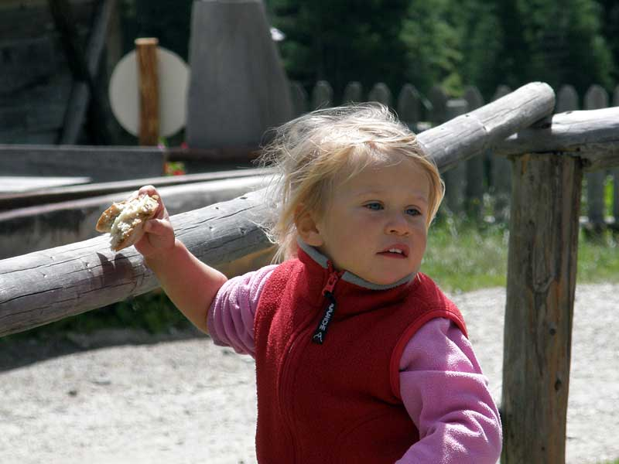

Slide 46

Les petits enfants
Tout dans l'immuable nature
Est miracle aux petits enfants ;
Ils naissent, et leur âme obscure
Eclôt dans des enchantements.
Le reflet de cette magie
Donne à leur regard un rayon.
Déjà la belle Illusion
Excite leur frêle énergie.
L'inconnu, l'inconnu divin,
Les baigne comme une eau profonde ;
On les presse, on leur parle en vain,
Ils habitent un autre monde ;
Leurs yeux purs, leurs yeux grands ouverts,
S'emplissent de rêves étranges.
Oh ! qu'ils sont beaux, ces petits anges
Perdus dans l'antique univers.
Leur tête légère et ravie
Songe tandis que nous pensons ;
Ils font de frissons en frissons
La découverte de la vie
Anatole France.

Slide 47
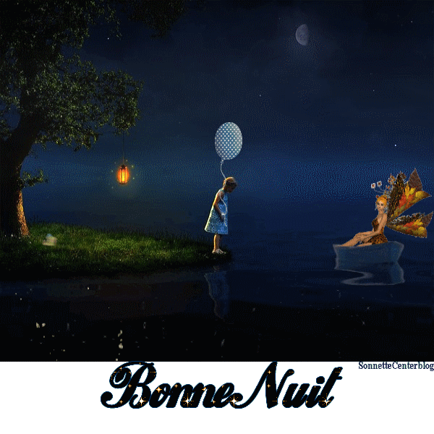




Music: X-Static – Here With Me
Click ici pour le revoir

